Slide 1
人工知能でできること， 人工知能による社会の変化 （高校内ガイダンス）
金子邦彦

Slide 2
アウトライン
人工知能でできること
人工知能による社会の変化

Slide 3
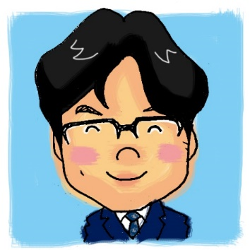
自己紹介
金子邦彦 （かねこくにひこ）
【研究領域】
データベース応用，データベース基盤技術，高度データ利用
【実績】
・学術論文等：２７編，査読付き国際会議：７５編，その他講演多数
・教科書等：３
・授業担当経験：のべ２４科目
・科学研究費：のべ１１件 概算のべ数千万円 他大学との共同多数
・共同研究，受託研究：のべ１０件 概算のべ１億円 国際共同研究あり
・学部生，大学院生の指導経験多数
詳しくは https://www.kkaneko.jp/index-j.html

Slide 4
スケジュール
１４：４０～１５：５０ 模擬授業
１５：５０～１６：００ 質疑応答
学習準備
次のことについて，数秒から数十秒，心の中で考えてみる．
・いまから，どのように勉強するのか？
・どうすれば効率的に勉強できるのか？

Slide 5
1. 人工知能とは
金子邦彦

Slide 6
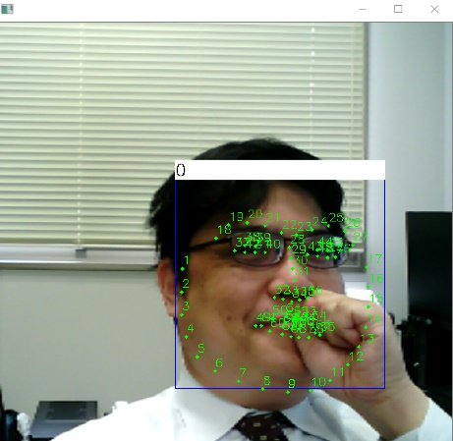
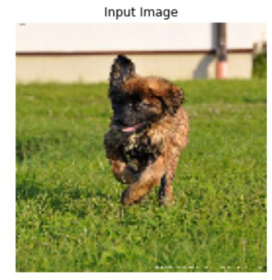
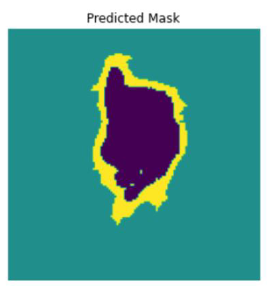
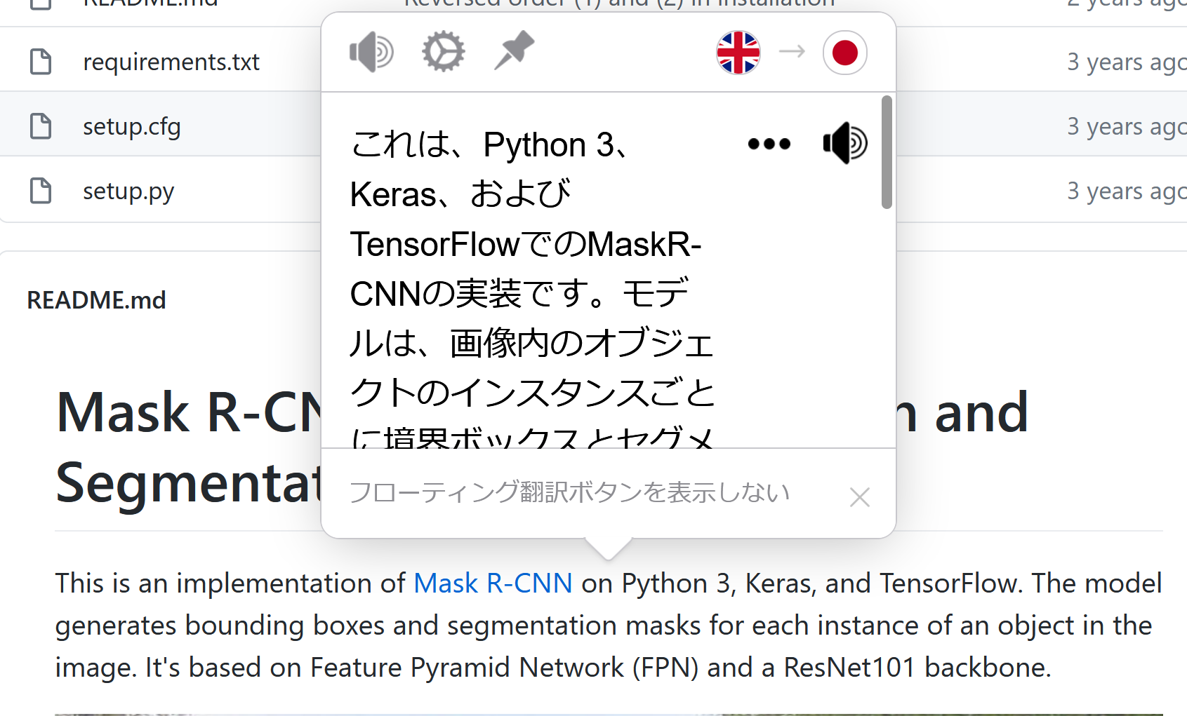
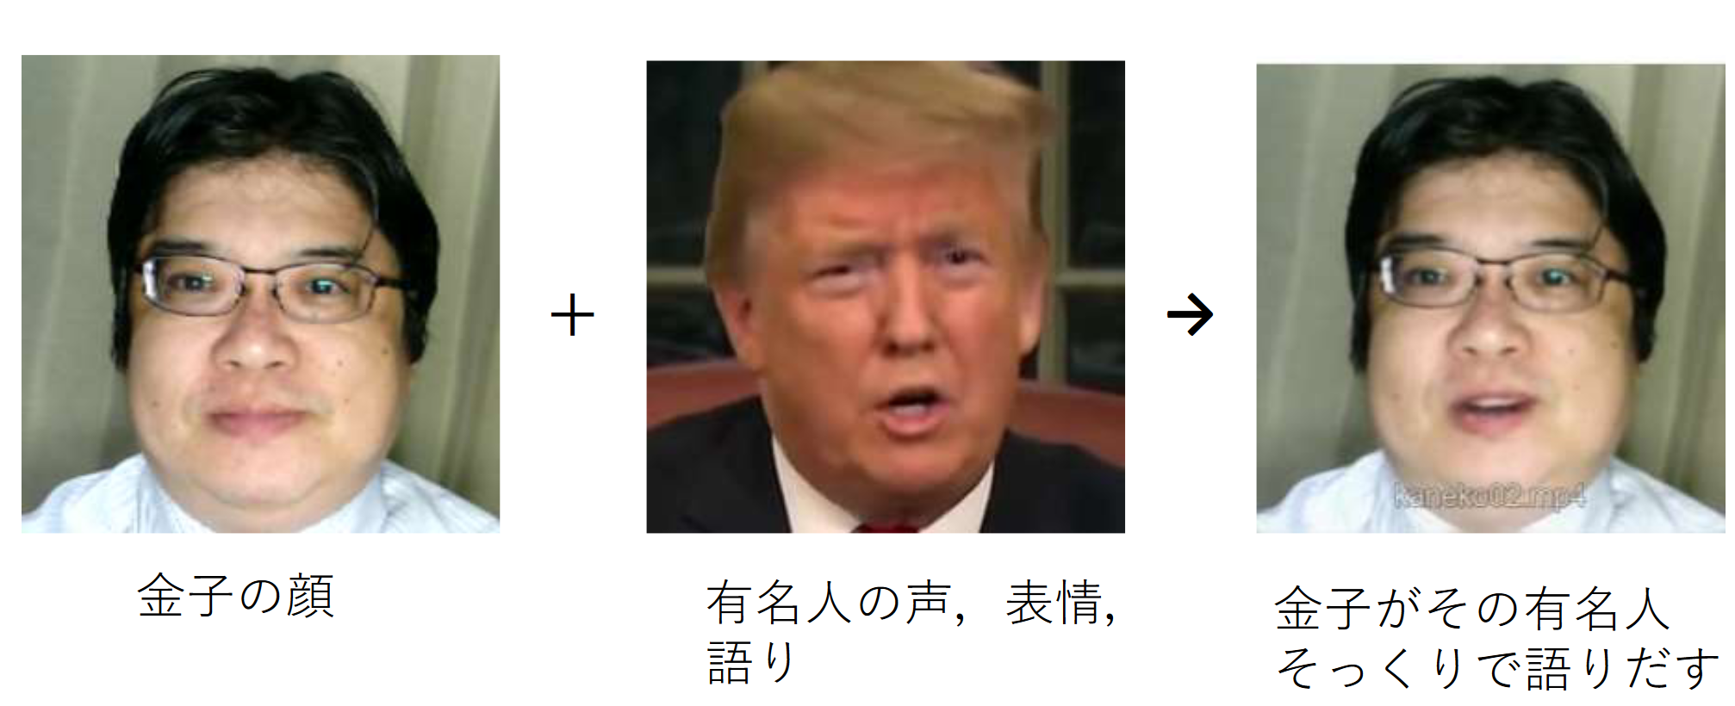
人工知能の応用例
顔検知、顔識別
画像のセグメンテーション
合成
Webブラウザで翻訳を行う
Mate Translate (Web ブラウザ
Firefox のアドオン)

Slide 7
人工知能とは
コンピュータが，次のような知的な能力を持つこと
知能
知識
学習
知能や知識や学習の仕組みを明らかにしたい，人間の仕事の一部をコンピュータに代行させたいという夢にもつながる

Slide 8
人工知能システムはなぜ大切なのか？
人間の仕事の補助や代行．応用多数
退屈だが、集中力を要し、ミスが許されないよう
な仕事など
コンピュータの特性
人間の感覚を超えるセンサー、情報ネットワークとの連携
人工知能の基礎・原理を極めることで、人間の知性とは何なのか？ という謎が解けるかも

Slide 9
2. 人工知能でできること
金子邦彦

Slide 10
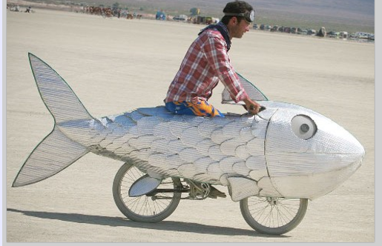
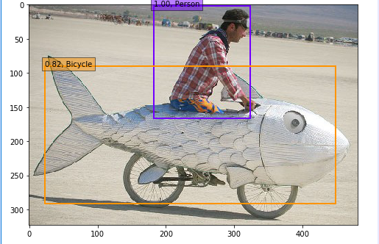
人や自転車などの，オブジェクトの発見・検知
元画像
人工知能による読み取り結果
人間の「目」の一部機能をコンピュータで再現．
画像の中のオブジェクトを，人工知能が発見・検知
SSD (Single Shot MultiBox Detector) は公開の技術
https://arxiv.org/abs/1512.02325

Slide 11
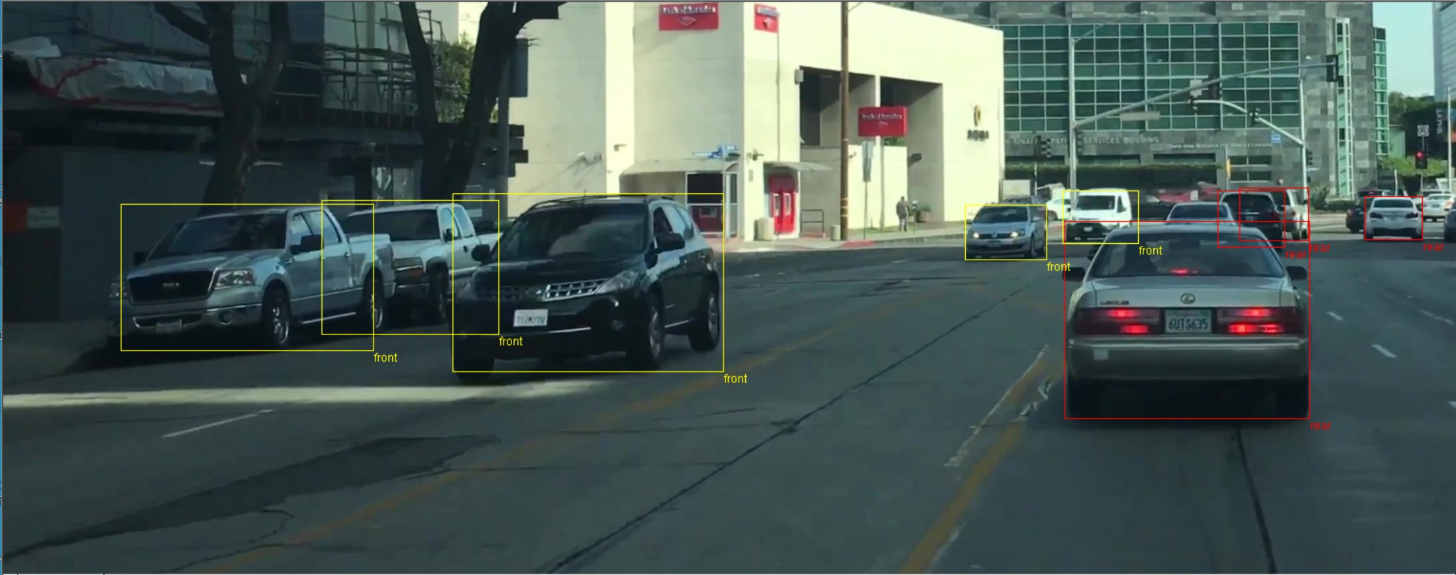
車両の発見・検知
人工知能は，車両の場所と向き（前なのか後ろなのか）を素早く発見できるようになってきた

Slide 12
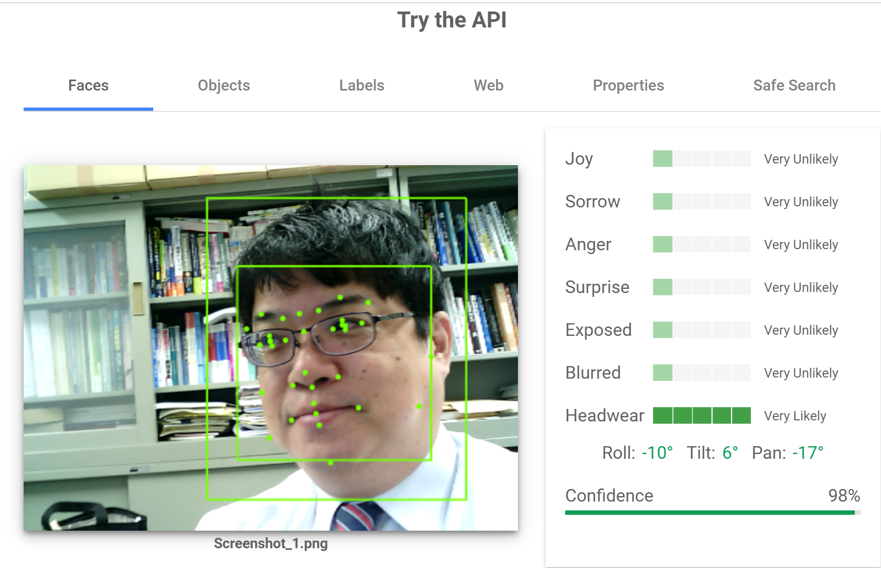
顔と表情の読み取り
https://cloud.google.com/vision
Googleによるオンラインデモ

Slide 13
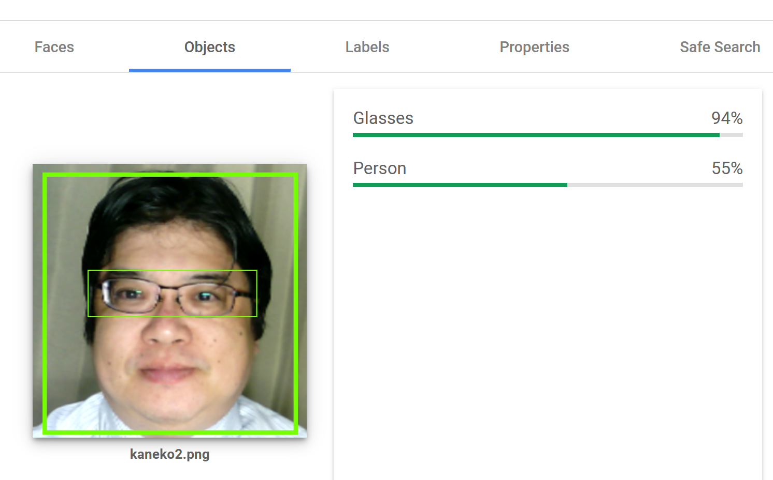
目や顔などの，オブジェクトの発見・検知
https://cloud.google.com/vision
Googleによるオンラインデモ

Slide 14
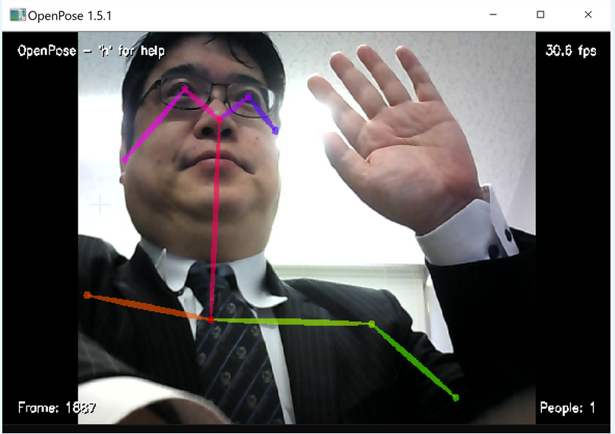
人体の向き，ポーズの読み取り
人工知能による読み取り結果
（OpenPose を使用）

Slide 15
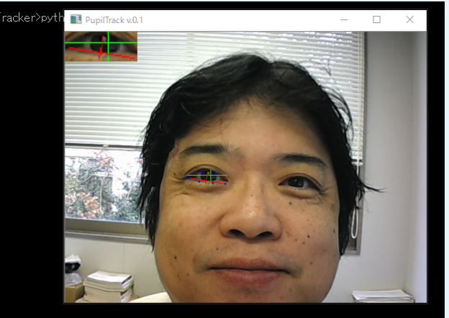
目の動きの読み取り
人工知能による読み取り結果
（Pupil Tracker を使用）

Slide 16
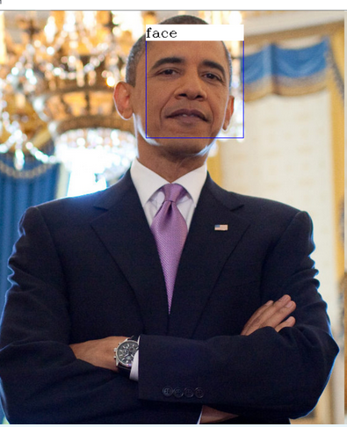
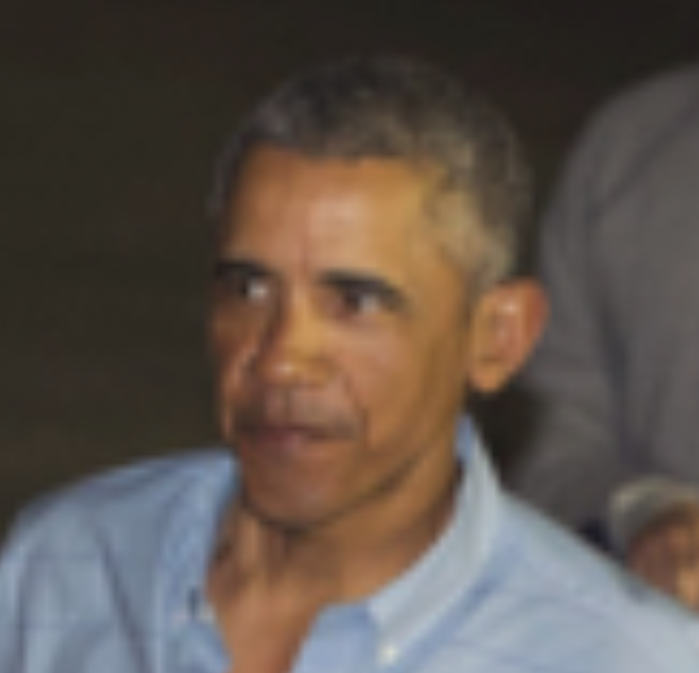
同一人物かの判定
人工知能は，この２つを同一人物だと判定できる能力を持つ(ageitgey/face_recognition による)

Slide 17
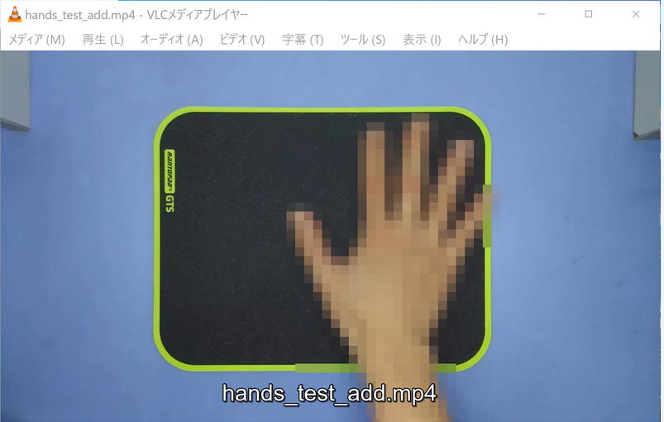
自動でのぼかし
人工知能は，手や顔を自動でぼかし，プライバシ保持などに役立てることができるようになってきた
（HypoX64/DeepMosaics による）

Slide 18
ここまでのまとめ
人工知能は，実世界を読み取り，見張り，発見，認識，分類などを精度よく，高速にできるようになった
人間の作業を肩代わりできる，人間の能力を超えつつあるという考え方も

Slide 19
顔の合成
人工知能による合成
（実際には存在しない人間）
実写
https://www.whichfaceisreal.com

Slide 20
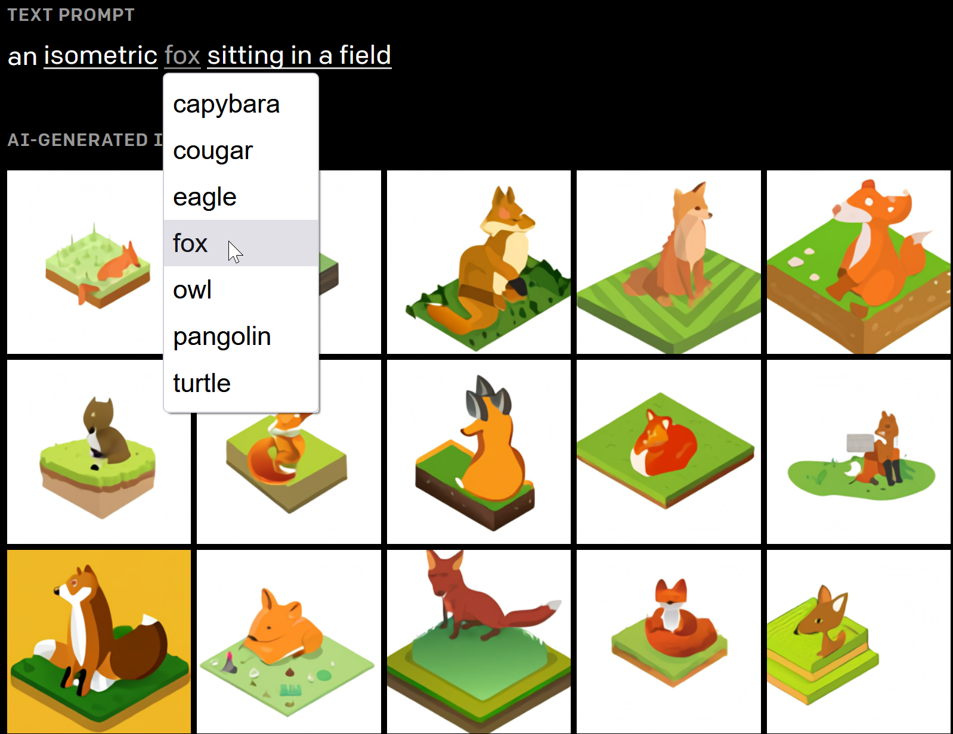
写真の合成，イラストの合成
人工知能による合成
人工知能による合成
https://openai.com/blog/dall-e/

Slide 21
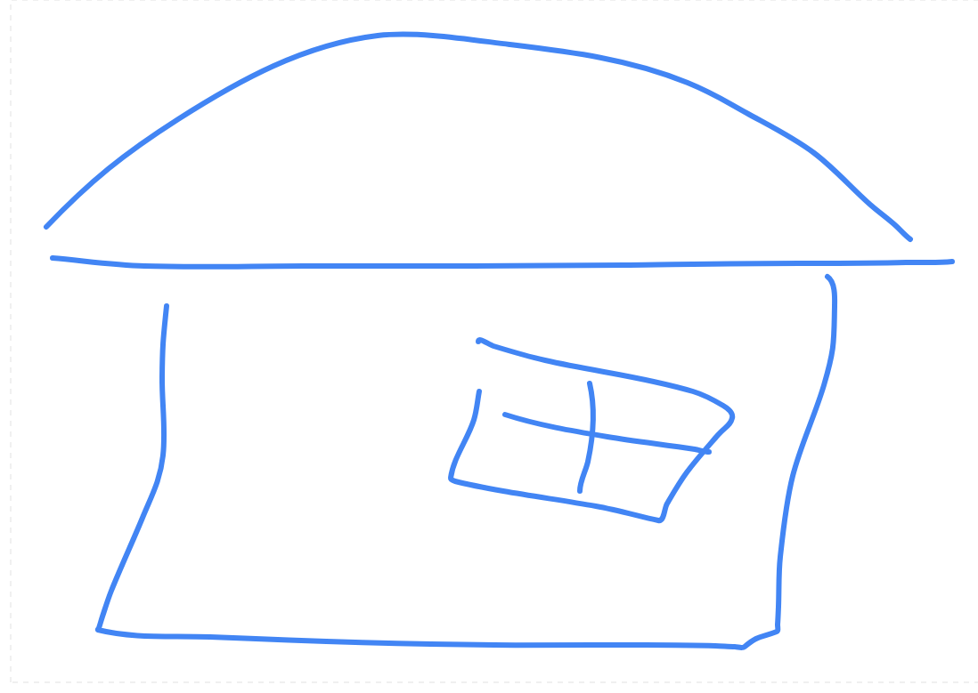
人間の下書きを，人工知能が清書する
人工知能が，元の情報を保ったまま人間のイラストを清書する AutoDraw
人間がイラストを描く
完成
コンピュータが候補を出す
https://www.autodraw.com/

Slide 22
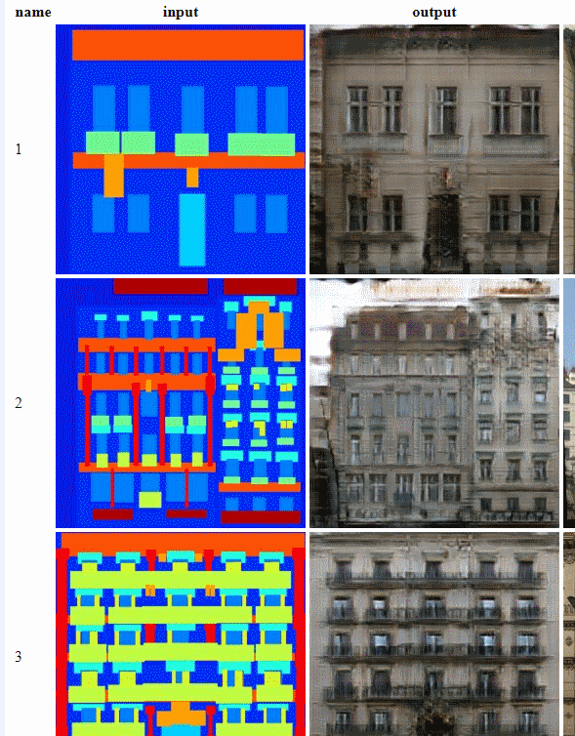
人間のスケッチを，人工知能が画像にする
人間による
スケッチ
人工知能が
生成した画像

Slide 23
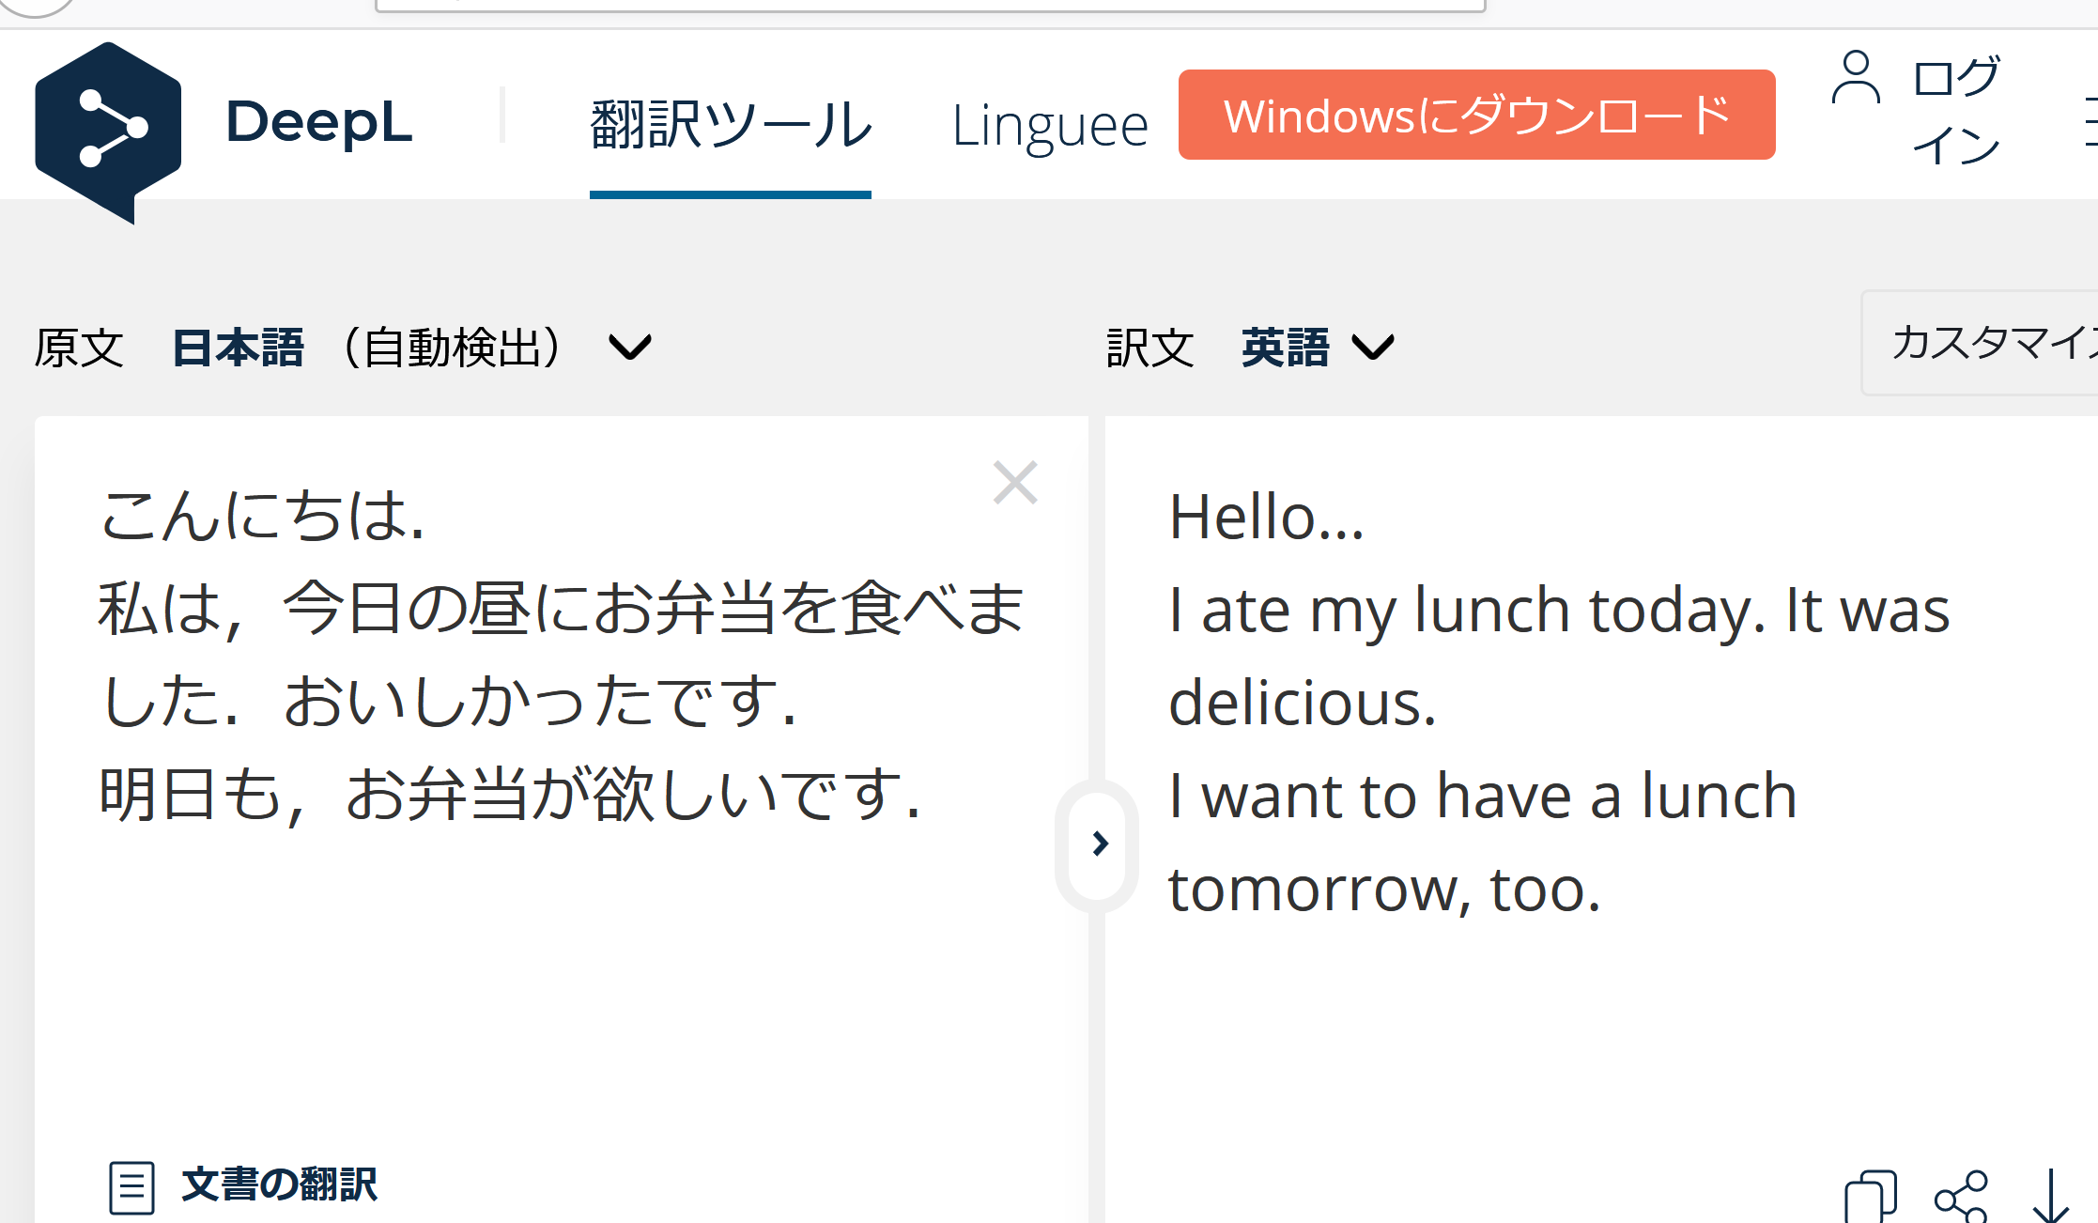
人工知能による翻訳
https://www.deepl.com/

Slide 24
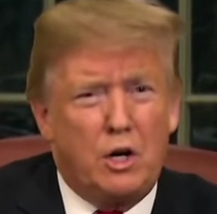
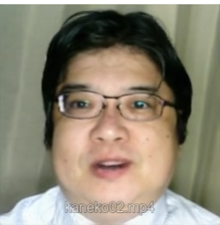
フェイクビデオ
＋
→
写真
ビデオ
人工知能により
合成されたビデオ

Slide 26
ここまでのまとめ
人工知能は，合成，清書，翻訳の能力を持つようになった
「写真で見たから，それが真実だ」と言い切っても大丈夫でしょうか？
自動翻訳できるからこそ，外国語の学びはさらに重要になってきたという考え方も
人間がアイデアを出し，人工知能が実行する（人間がクリエイティブであるために，人工知能が助ける）という考え方も

Slide 27
3. 人工知能の仕組み
金子邦彦

Slide 28
人工知能の種類
２種類ある
1. 知的な能力を備えた IT システム
巧みなプログラミング
最初から知的である
2. 学習による上達の能力を持った IT システム
学習用のデータベース
学習能力がある
こちらを
説明

Slide 29
ニューラルネットワーク
ニューロン
ニューロン
ニューロン
ニューロン間の結合
ニューロン間の結合
入力データ
出力データ
この技術は，１９５０年代に誕生．
人間の脳細胞をコンピュータで再現したいという夢に基づくもの

Slide 30
３種類の中から１つに分類する場合
入力データ
出力データ
0 または 1 または 2

Slide 31
３種類の中から１つに分類する場合
ニューロン
ニューラルネットワークの
最終層以外の部分
入力データ
出力データ
最終層
ニューロン数：３
データは入力から出力の方向へ

Slide 32
最終層について，１つが強く活性化するように調整
ニューロン
ニューラルネットワークの
最終層以外の部分
入力データ
出力データ
最終層
ニューロン数：３
データは入力から出力の方向へ

Slide 33
最終層について，１つが強く活性化するように調整
ニューロン
出力は 0
ニューラルネットワークの
最終層以外の部分
入力データ
出力データ
最終層
ニューロン数：３
データは入力から出力の方向へ

Slide 34
最終層について，１つが強く活性化するように調整
ニューロン
出力は 1
ニューラルネットワークの
最終層以外の部分
入力データ
出力データ
最終層
ニューロン数：３
データは入力から出力の方向へ

Slide 35
最終層について，１つが強く活性化するように調整
ニューロン
出力は 2
ニューラルネットワークの
最終層以外の部分
入力データ
出力データ
最終層
ニューロン数：３
データは入力から出力の方向へ

Slide 36
最終層について，１つが強く活性化するように調整
活性度: 0.0068
出力は 2
ニューラルネットワークの
最終層以外の部分
活性度: 0.1592
入力データ
出力データ
活性度: 0.8340
実際には，活性度は 0 から 1 のような数値である．
最も活性度の値が高いものが選ばれて，分類結果となる

Slide 37
正解と誤差
正解は 2
であるとする
誤差: 0.0068
活性度: 0.0068
あるべき値: 0
誤差: 0.1592
活性度: 0.1592
あるべき値: 0
誤差: - 0.1760
活性度: 0.8340
あるべき値: 1
誤差をもとに、結合の重みを自動調節

Slide 38
ニューラルネットワークの学習
正解は 2
であるとする
活性度が下がるように
結合の重みを調整
誤差: 0.0068
あるべき値: 0
活性度: 0.0068
ニューラルネットワークの
最終層以外の部分
誤差: 0.1592
あるべき値: 0
活性度: 0.1592
誤差: - 0.1760
入力データ
あるべき値: 1
活性度: 0.8340
活性度が上がるように
結合の重みを調整

Slide 39
機械学習
機械学習では，データによる学習を行う
学習に用いるデータのことを，教師データなどという
学習を重ねることで上達する
「学習によって，未知のデータに対しても当てはまるパターンや規則を，コンピュータが抽出している」という考え方もある

Slide 40
人工知能の学習に関するニュース
クイズ番組で，人間に勝った
出題文の理解
囲碁のプロとの勝負に勝った
自分が勝つための行動の探索
ビデオゲームを，人間よりも上手にプレイできるようになってきた
失敗と成功の多数の試行からの学習
ポーカーの勝負で，勝負に勝てるようになってきた
他のプレイヤーの心理の読み取り

Slide 41
ここまでのまとめ
人工知能の学習は，ニューラルネットワークの結合の重みが変化するもの．その技術は１９５０年以降変わりない．
より効率よく学習できる技術が進展．学習による上達で，ゲームなどを人間よりも上手にできるようになってきた
自動運転など，さまざまな作業について，人工知能が学習し，上達できる可能性が出てきた

Slide 42
4. 人工知能の現状
（人工知能）
金子邦彦

Slide 43
人工知能とは
コンピュータが，次のような知的な能力を持つこと
知能
知識
学習
知能や知識や学習の仕組みを明らかにしたい，人間の仕事の一部をコンピュータに代行させたいという夢にもつながる

Slide 44
① 技術は急激に進歩する
いまの人工知能 (AI) は発展途上．現在，急激な進歩の気配
人工知能 (AI) は，学習による上達という能力を持つ
莫大な量のコンピュータが普及し，莫大な量の学習を開始している．
自宅にも，会社にも，自動車にも，飛行機にコンピュータ
技術の発展 → 社会の変革 → 収益 → 新たな技術投資
のサイクルが開始している

Slide 45
② 多くの研究者は 2040年までに，人工知能(AI) が人間を超えると信じている
機械が，人間が行っていた作業を，人間の手を借りずに，人間の労働者よりも，上手に安価に行えるようになること

Slide 46
③ 人工知能 (AI) は，雇用を失わせる可能性が高い
工業用ロボットにより，
1990年から 2007年の間に，米国で 67万人の雇用が失われた
という調査結果も
(米国・国家経済研究局)
◆ 超高失業率時代の到来？
（働きたくても，仕事が全くない）
それとも
◆ 人々が「生活」のためでなく
「喜び」のために働く時代の到来？

Slide 47
5. 人工知能による社会の変化
金子邦彦

Slide 48
コンピュータと人工知能 (AI) の歴史
１９５０年代 コンピュータの誕生
人間よりもはるかに高速，正確な計算能力
１９８０年代 コンピュータはパーソナルなものへ
ワープロ，表計算，グラフィックスなど，
さまざまなことで，人間を助けるように
１９９０年代 インターネットの普及開始
コミュニケーション，知識の蓄積と流通の在り方
の変化，だれもが情報発信できる時代へ
２０１０年代 人工知能の「学習による上達」が進展
人工知能でできることが大幅に増加．人工知能
の知的能力が人間を超えることも想定されるように

Slide 49
人工知能 (AI) による革命 1950年より進行
《新技術の創出》
高性能コンピュータ，機械による学習，人工知能
《社会全体への波及効果》
・「体系化可能な職業」は機械により自動化
・「情報による支配」が心配される時代
・新産業分野の創出
《生活，文化の変化》
富の分配，余暇，生活・文化の在り方に大きな変容が予想される

Slide 50
体系化可能な職業の例
データ分析で体系化可能な職業
事務（一般，医療事務，学校事務，行政事務，経理事務，人事事務，貿易事務，保険事務，郵便事務）
製造，組み立て，仕上げ（通信機器組み立て，NC旋盤，加工紙，カメラ組み立て，機械木工，金属加工，金属製品検査，金属研磨，金属プレス，ゴム製造，梱包，自動車組み立て，建築作業，水産ねり製品，石油製品，製パン，製粉，製本，プラスチック製品成型，めっき，めん類製造）
窓口（銀行窓口，駅窓口，貸付，クリーニング取り次ぎ，日用品修理，包装作業，ホテル接客，有料道路料金収受，レンタカー，コールセンター）
保守作業（石油精製，コンピュータ，発電所，プロセス製版，ボイラー）
設備維持管理（マンション管理，警備，検針，駐車場，道路管理，ビル清掃，列車清掃）
販売（レジ，小売りでのセールス，出荷，発送，清涼飲料ルートセールス．宝くじ）
運転運搬（トラック，タクシー，宅配，産業廃棄物，新聞配達，電車，路線バス，郵便仕分け）
その他，給食調理，測量
調査レポート：When Will AI Exceed Human Performance? Evidence from AI Experts
野村総合研究所は，6「人工知能やロボット等による代替可能性が高い100種の職業」

Slide 51
ベーシックインカムのニュース
人工知能 (AI) ＋ロボットにできない仕事は減る
業態は構造転換する
自動運転車の登場 → 運送業の構造転換
働くかどうかにかかわらず所得を最低保証する「ベーシックインカム」の導入を各国政府は検討しなければならないだろう と述べる識者も

Slide 52
人工知能による社会の変化
人間の知的能力を，機械が追い越す時代が，真剣に空想されるように
仕事の在り方の変化
人間はもはや働かなくて済む時代なのか？ 働きたくても働く機会が無い時代なのか？
人類の根本問題の解決に人工知能が役立つ可能性
人類の存続，発展の継続，資源の永続，紛争等の廃絶，格差の解消，生物多様性の維持，地球環境の維持存続，地球外への進出
我々がクリエイティブであるために，人工知能やロボットの助けを借りることができる時代へ

Slide 53
まとめ
① 人工知能による「フェイクビデオ」が登場するなどにより，我々の倫理がより一層大切になっている
② 人工知能はさらに発展が続くと考えらえる
③ 「人工知能が，人間よりも，上手に，安価に仕事ができるようになる」とも真剣に考えらえるようになった
④ 「高度に発達した人工知能は脅威になる」と言われるほどであるが，本当にそうなのか，その根拠を自分で調べ，自分で考察するなど，自分で考え抜くことは大切である．
⑤ 「人間がよりクリエイティブになるために人工知能を使う」，「人と人工知能とロボットが協働する」など，社会の変化は必然であろう．

